Slide 1



ĐI HỌC VUI SAO

Slide 2



Slide 4

YÊU CẦU CẦN ĐẠT
1
Nói được những điều em thích về trường của em.
Nói được điều em muốn trường mình thay đổi.
2

Slide 5
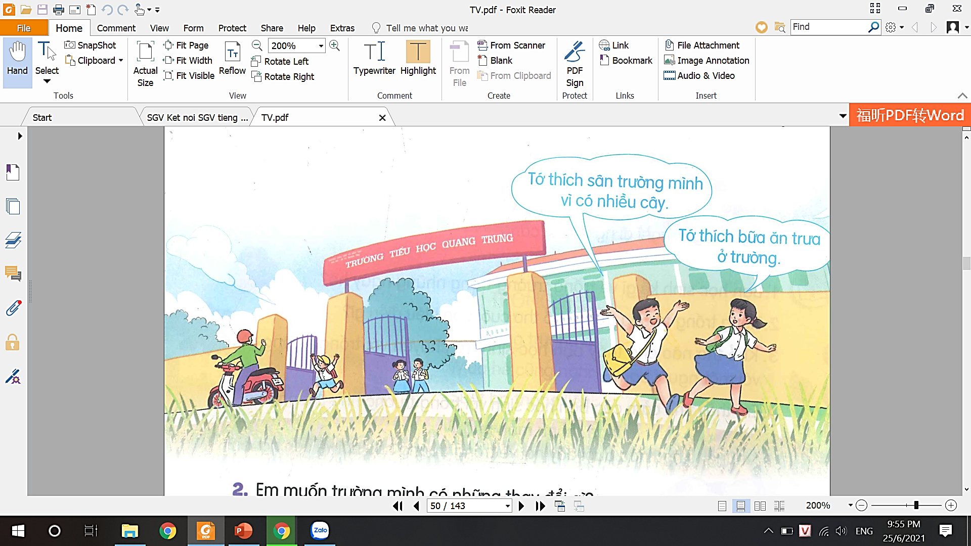
1. Nói những điều em thích về trường của em.
Hai bạn nhỏ đang nói chuyện với nhau về chủ đề gì?
Các bạn thích ngôi trường của mình về điều gì?

Slide 6


G:
- Trường em tên là gì? Ở đâu?
- Điều gì khiến em cảm thấy yêu thích và muốn đến trường hàng ngày.
+ Địa điểm
+ Các sự vật
+ Các hoạt động trong trường.
1. Nói những điều em thích về trường của em.

Slide 7
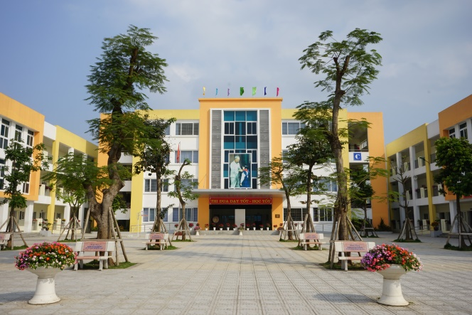
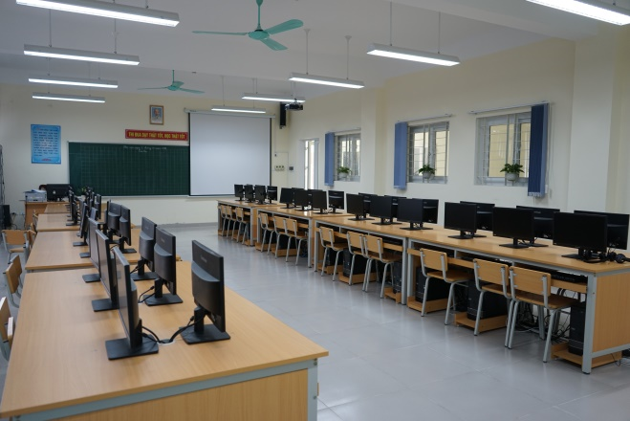
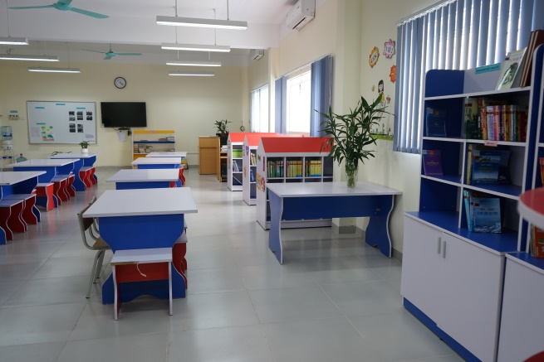
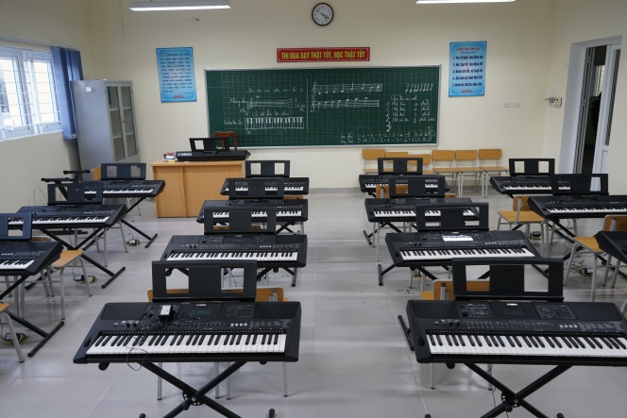
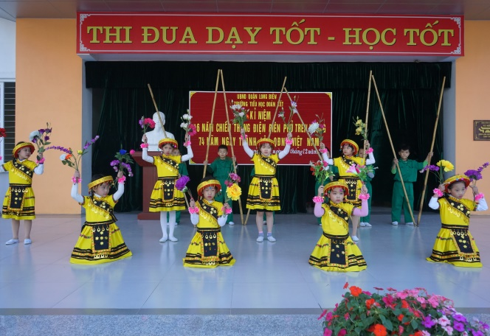
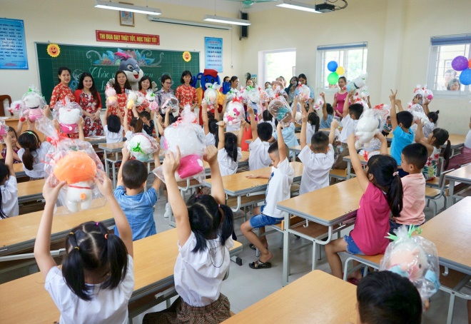
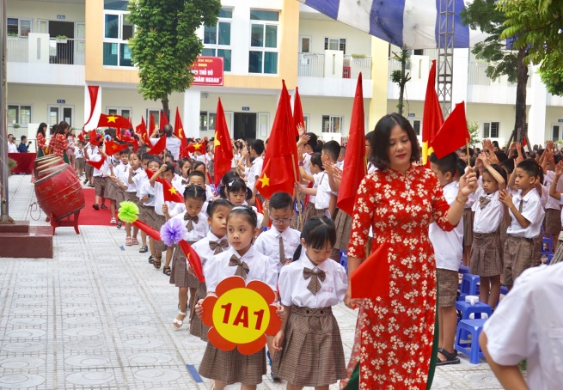
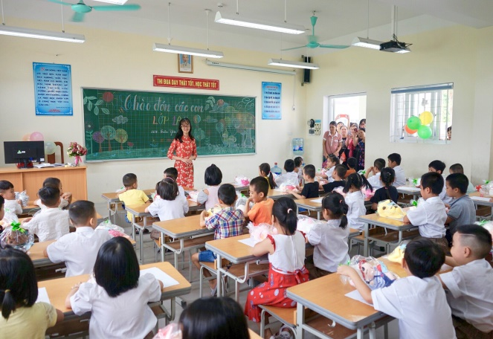
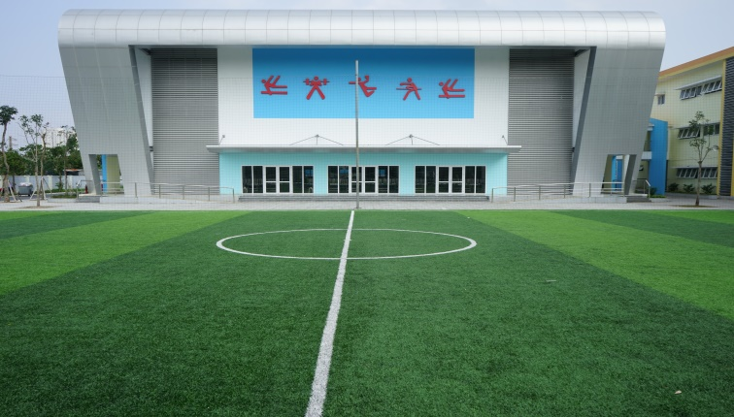
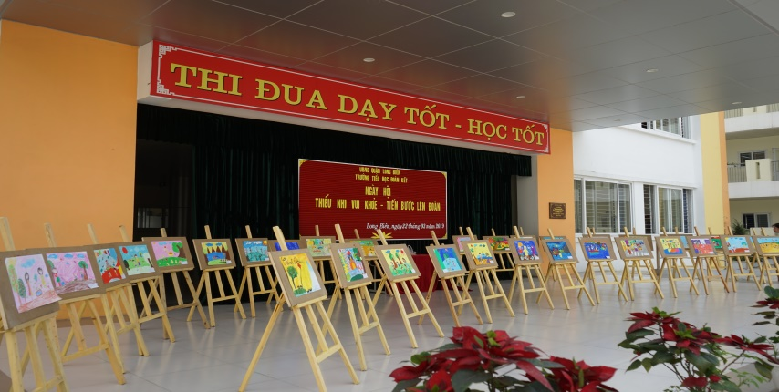
2. Em muốn trường mình có những thay đổi gì?

Slide 8
Vận dụng
Nói với người thân những điều em muốn trường mình thay đổi.
G:
Kể cho người thân nghe về trường của mình.
Nêu ý kiến về những điều mà mình cảm thấy cần thay đổi và lí do mình muốn thay đổi.

Slide 9
YÊU CẦU CẦN ĐẠT
1
Nói được những điều em thích về trường của em.
Nói được điều em muốn trường mình thay đổi.
2

Slide 10




Củng cố - dặn dò
Nói về Ngôi trường của em với người thân, bạn bè.
Xem trước bài sau :
Kể chuyện Bữa ăn trưa trang 57.

Slide 11

Tạm biệt và hẹn gặp lại
các con vào những tiết học sau!

